Slide 1


Slide 2

大綱
評量方式說明
計分方式說明
非選擇題型評分說明
數學科非選擇題評分說明
寫作測驗評分說明
試場常見違規事項說明
2

Slide 3
評量方式說明

Slide 4

國中教育會考考什麼
考科 | 命題依據
國 文 | 「十二年國民基本教育課程綱要」 語文領域-國語文/第四學習階段/學習表現及學習內容
英 語 | 「十二年國民基本教育課程綱要」 語文領域-英語文/第四學習階段/學習表現及學習內容 (最基本之1,200字詞參見課綱附錄五：表一)
數 學 | 「十二年國民基本教育課程綱要」 數學領域/第四學習階段/學習表現及學習內容
社 會 | 「十二年國民基本教育課程綱要」 社會領域/第四學習階段/學習表現及學習內容
自 然 | 「十二年國民基本教育課程綱要」 自然科學領域/第四學習階段/學習表現及學習內容
寫作測驗 | 「十二年國民基本教育課程綱要」 語文領域-國語文/第四學習階段/學習表現及學習內容
能經由紙筆測驗評量的
4

Slide 5
入闈前版本檢核作業
決定測驗目的
採購各出版社
部審通過之教材
建立雙向細目表
選用適當的題型
考綱不考本：
無論使用哪一版本教材，只要能融會貫通，並習得能力，皆足以作答國中教育會考試題。
建置
教材知識檢索庫
根據命題原則
設計試題
版本檢核：逐題比對題庫試題與各版本教材內容
試題修整與審訂
進行預試
試題不符合
版本檢核
試題符合
版本檢核
分析試題特徵
進入題庫
設定停用：當年無法自題庫選出
有機會從題庫中抽選出來，成為當年度會考試題
闈內組正式題本
5

Slide 6
國中教育會考何時考
113年5月18日（六） |  | 113年5月19日（日）
%08:20- 08:30 | 考試說明 | %08:20- 08:30 | 考試說明
%08:30-%09:40 | 社 會 | %08:30-%09:40 | 自 然
09:40- 10:20 | 休息 | 09:40- 10:20 | 休息
%10:20- 10:30 | 考試說明 | %10:20- 10:30 | 考試說明
%10:30-%11:50 | 數 學 | %10:30-%11:30 | 英語（閱讀）
11:50- 13:40 | 午休 | 11:30- 12:00 | 休息
%13:40- 13:50 | 考試說明 | %12:00- 12:05 | 考試說明
%13:50-%15:00 | 國 文 | %12:05-%12:30 | 英語（聽力）
15:00- 15:40 | 休息
%15:40- 15:50 | 考試說明
%15:50-%16:40 | 寫作測驗
6

Slide 7

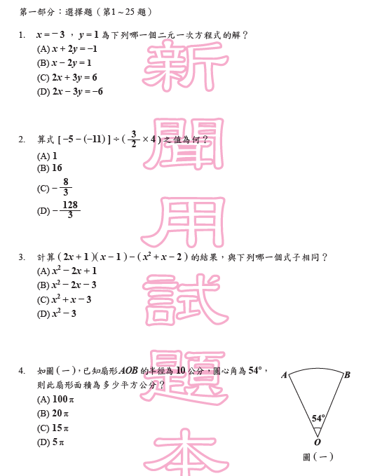
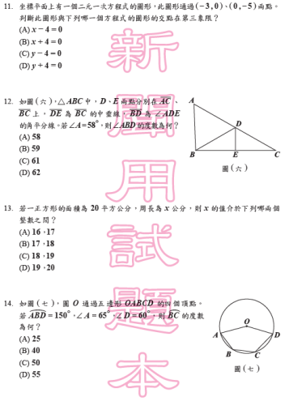
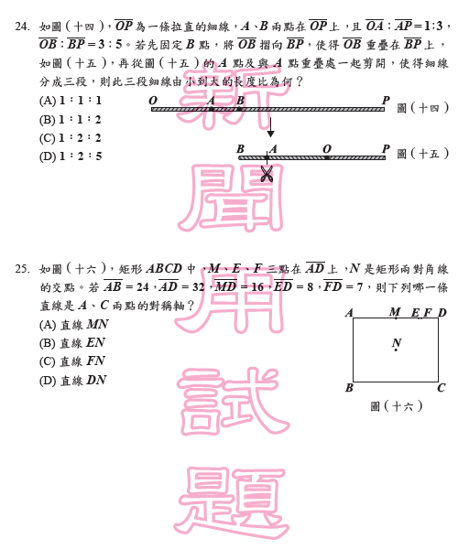

測驗目的與學力等級
測驗目的：瞭解學生學習表現。
測驗結果：透過試題設計，將學習表現區分為三等級。
待加強
基礎
精熟
試題難度：易
試題難度：中
試題難度：難
難度「難易適中」，各科平均通過率為五成至六成。(英聽為七成至七成五)
7

Slide 8
國中教育會考怎麼考
考試科目 |  | 題型 | 題數 | 考試時間
國 文 |  | 4選1 | 38～46題 | 70分鐘
英語 | 閱讀 | 4選1 | 40～45題 | 60分鐘
 | 聽力 | 3選1 | 20～30題 | 25分鐘
數 學 |  | 4選1 | 23～28題 | 80分鐘
 |  | 非選擇題 | 2題
社 會 |  | 4選1 | 50～60題 | 70分鐘
自 然 |  | 4選1 | 45～55題 | 70分鐘
寫作測驗 |  | 引導寫作 | 1題 | 50分鐘
8

Slide 9
試題研發方向與特色
素材內容多元
文本形式多元
評量能力多元
適度選用生活化、跨領域或課綱所列議題之相關素材。
以文字訊息為主，統計表格、圖像資訊為輔。
呼應十二年國教課綱各領域核心素養具體內涵與學習表現。
9

Slide 10
試題研發方向與特色
評量能力多元
學科基本能力
統整應用能力
科學探究能力
維持一定比例的基本題。掌握學科基本知識。
引導學生重視跨章節、跨科別、跨領域的學習。
引導學生重視學習過程中的觀察與實驗。
邏輯推論能力
溝通表達能力
閱讀理解能力
圖表轉譯能力
具備理解情境全貌，並做獨立思考與分析的知能。
理解及使用語言、文字、數理等符號表達與溝通。
理解形式多元的文本。
10

Slide 11
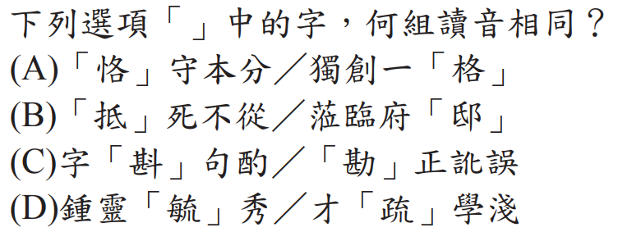

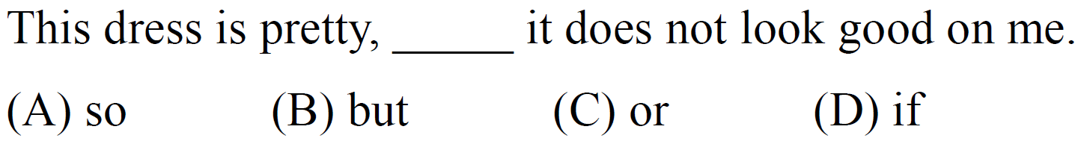
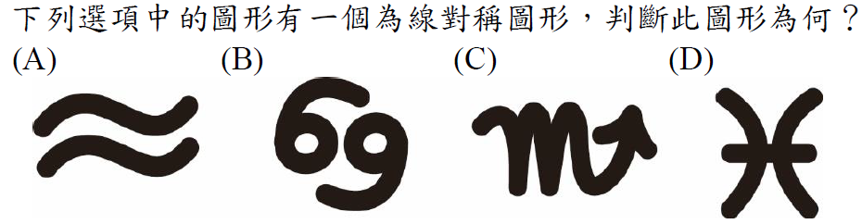
各科基本能力題示例
11

Slide 12
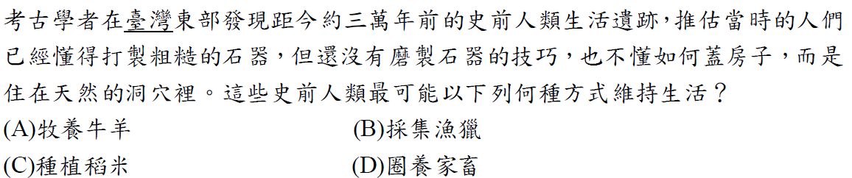
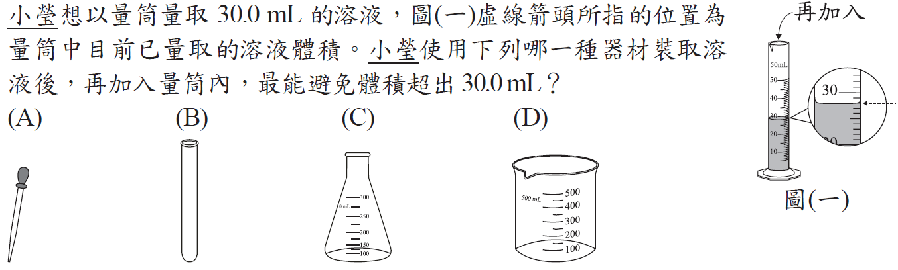
各科基本能力題示例
相對簡單的情境，或是學生熟悉的情境。
記憶或理解學科重要知識。
12

Slide 13
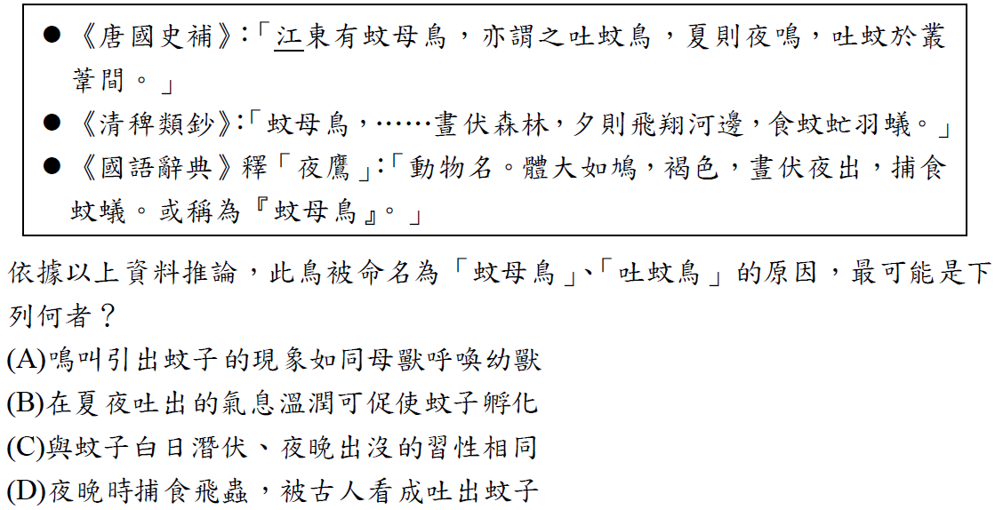
國文科示例
國文科評量內容包含常用字的形音義、詞語的理解與使用、基本的語文常識、句段篇章的理解與賞析、文本的統整與應用。
本題除評量學生是否能理解句意，也評量統整文本訊息與推論的能力。
13

Slide 14
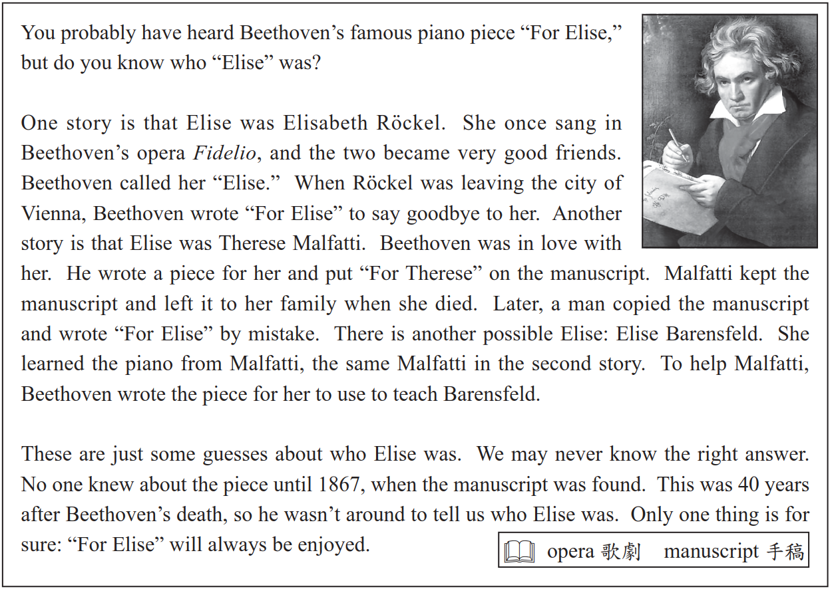

英語科(閱讀)示例
英語閱讀的單題評量字彙、語意、語法，題組評量篇章理解。
選文中使用超出學生學習範圍的單字，會提供小字典幫助理解。
14
Notes:
14

Slide 15
英語科(閱讀)示例
What do the three stories in the reading all talk about?
(A) Who Beethoven’s true love was.
(B) Who played “For Elise” the best.
(C) How “For Elise” became popular.
(D) Why Beethoven wrote “For Elise.”
本題組的文本跨領域取材，為藝術領域的主題，討論名曲「給愛麗絲」的創作由來。
本子題評量學生是否能統整文意，反映核心素養系統性理解與推演的能力。
15

Slide 16
英語科(聽力)說明
聽力試題分三部分，每一部分正式播放試題前，會先播放作答說明。
辨識句意：單句&圖表
基本問答：簡易對話
言談理解：評量短文及對話的細節、推論、主旨
每道聽力試題播音兩次，兩次播音之間停頓數秒。
語音檔製作原則：以標準美式發音及接近真實的正常速度錄製，速度及發音方式與國中聽力教材一致。
16

Slide 17

英語科(聽力)示例
試題語音播放
Attention, please! Attention, please! There’s an earthquake happening right now. Everyone hide under your desk. Stay on your knees and hold on to your head with your arms and hands. Be careful! Things may drop from above. Keep quiet and do not come out until your teachers tell you to.
Question: What does the man tell the students to do?
題本中文字
(A) To keep themselves safe.
(B) To help move their desks.
(C) To do exercises with their teachers.
本題評量學生是否能辨識公共廣播的主旨。
學生需從語音的內容判斷此說明的主要內容為地震逃生保命要訣。
17

Slide 18
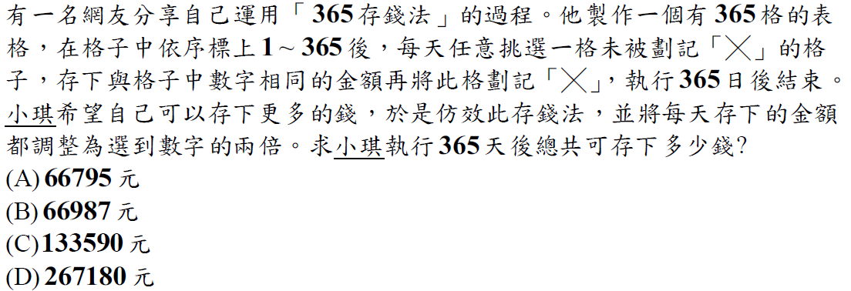
數學科(選擇題)示例
數學科試題除了評量學生數與量、空間與形狀、坐標幾何、代數、函數、資料與不確定性等基本的數學概念，也會評量學生是否能將數學應用在生活情境中解決問題。
包含選擇題與非選擇題，選擇題除單題外，也有題組形式的試題。
本題評量學生是否理解等差級數的求和公式，並能運用到日常生活的情境解決問題。
18

Slide 19
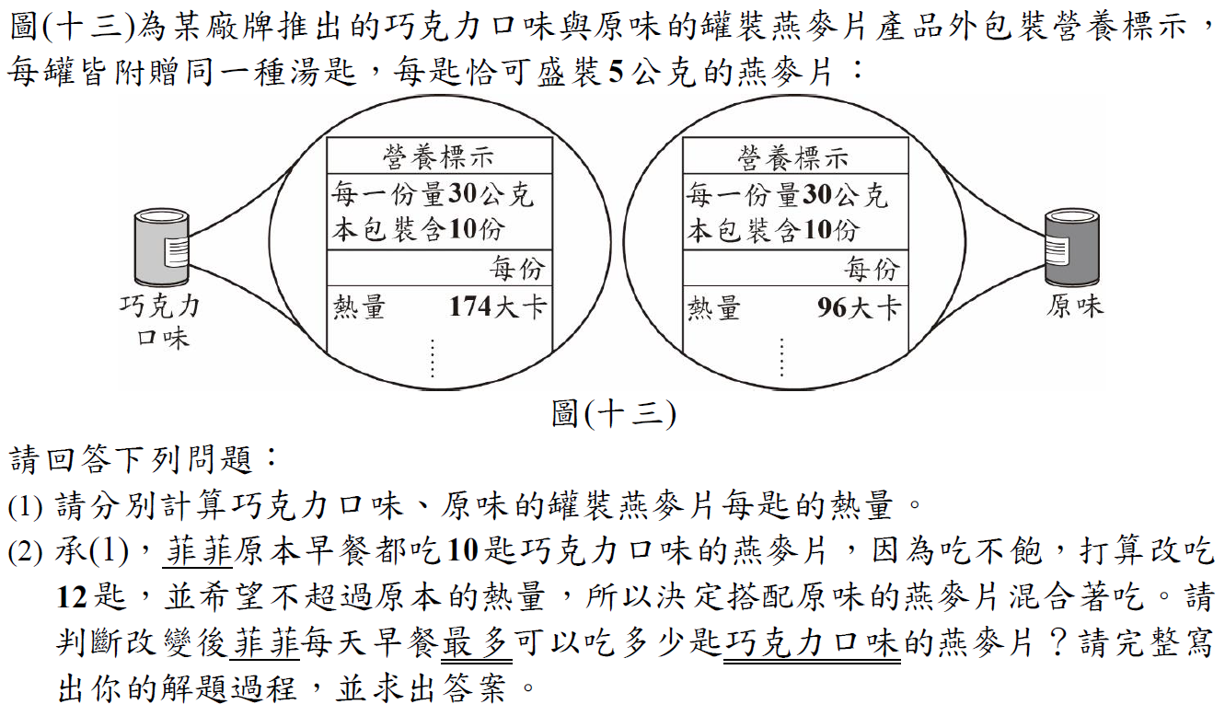
數學科(非選擇題)示例
本題評量學生理解並應用生活情境中的數值關係分析與解決問題的能力。
19

Slide 20
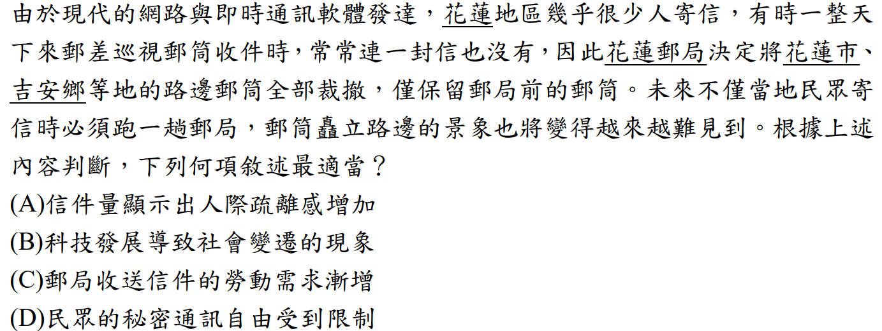
社會科示例
社會科題本有地理、歷史、公民三子科的試題，也有整合各子科內容的試題。部分試題以新聞時事為素材，但作答的依據仍需回歸於課堂上所習得的社會科相關知識與能力。
本題透過日常可見的社會現象，引導學生覺察科技發展對於生活環境的影響。
20

Slide 21
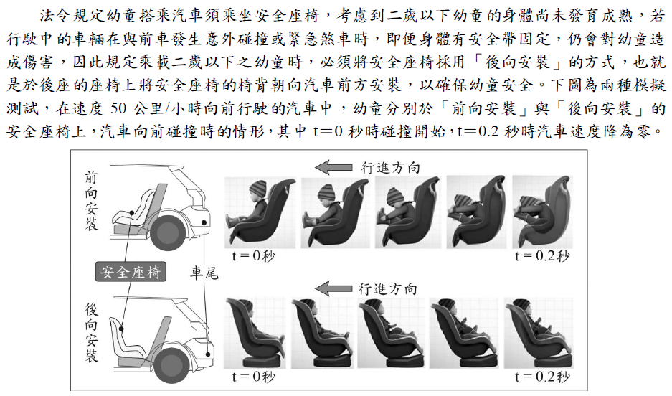
自然科示例
21

Slide 22
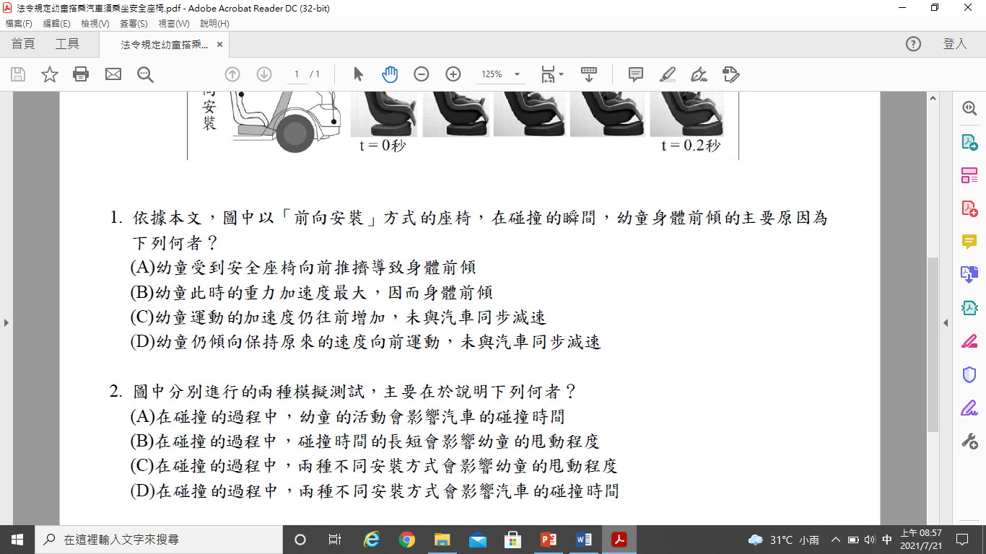
自然科示例
自然科包括生物、理化、地科，未來將強化科學探究(包含實驗) 以及整合學習內容的試題。
本題組結合課綱安全教育議題與學生生活經驗，評量學生應用科學知識於日常生活以及分析歸納科學(實驗)報告的能力。
22

Slide 23
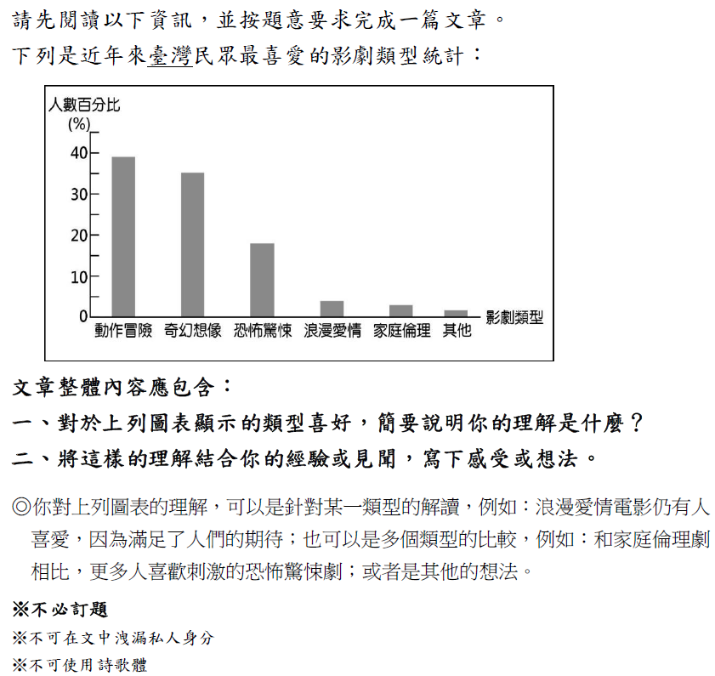
寫作測驗示例
試題保有過往的特色，同時更能貼近公民所需的「多元識讀能力」。
本題為任務導向的寫作試題類型，藉此反映實用性學習。
23

Slide 24
國中教育會考評量方式
考綱不考本。
整體難度「難易適中」。
紙筆測驗：選擇題為主，非選擇題為輔。
試題包含學科基本能力題與情境題。
強化與生活情境之連結：真實情境會問的真實問題。
屬難度測驗，非速度測驗：考量閱讀負擔，確保應試者有充分作答的時間。
24

Slide 25
計分方式說明

Slide 26
測驗結果呈現方式
採標準參照方式，將學生在國文、英語、數學、社會、自然5個科目之作答表現參照事先訂定的等級描述。
將學生表現區分為三個等級：
「精熟」：精通熟習該科目國中教育階段所學習的知識與能力
「基礎」：具備該科目國中教育階段之基本學力
「待加強」：尚未具備該科目國中教育階段之基本學力
寫作測驗的評閱結果分為：一至六級分
26

Slide 27
113年國中教育會考各科等級描述
等級 考科 |  | 精 熟 | 基 礎 | 待加強
國 文 |  | 能具備與教材相關的語文知識，能深入的理解、評鑑各類文本的內容與形式，並能適切統整應用以處理問題。 | 大致能具備與教材相關的語文知識，大致能理解、評鑑各類文本的內容與形式，並大致能統整應用以處理問題。 | 僅能具備部分與教材相關的語文知識，僅能有限的理解、評鑑各類文本的內容與形式，並有限的統整應用以處理問題。
英語 | 閱讀 | 能理解所學字詞的常見語意、常見的句型結構，及簡易文本的篇章結構。能理解生活或社會議題、時事或新知、個人經歷或想法等主題，且敘述稍長、脈絡清楚分明的文本；能指出文本的主旨、結論、清楚陳述的敘述者態度或立場等重要訊息；能過濾及綜合文本訊息做推論。 | 能理解所學字詞的基本語意、基本的句型結構，及簡易語句的語意或語法連結。能理解描繪生活周遭人事時地物等貼近個人日常生活經驗的主題，且敘述淺顯直白的文本；能提取文本中明確陳述的重要訊息。 | 僅能理解少數所學字詞的基本語意或基本的句型結構，僅能有限地理解簡易語句的語意或語法連結。僅能有限地理解少數描繪生活周遭的人事時地物等貼近個人日常生活經驗的主題，且敘述淺顯直白的文本；僅能有限地提取文本中明確陳述的重要訊息。
 | 聽力 |  | 能聽懂與個人日常生活和周遭具體事物相關的簡短語句、問答及敘述直白的簡短言談；能聽懂關鍵字詞，並指出言談的主題或情境等重要內容。 | 僅能有限地聽懂少數與個人日常生活和周遭具體事物相關的簡短語句、問答及敘述直白的簡短言談；僅能有限地聽懂少數關鍵字詞，僅能有限地指出少數言談的主題或情境等重要內容。
數 學 |  | 能分析問題情境中複雜、不明顯的數學訊息，並發展解題策略、應用數學方法或基本的論證解決問題。 | 理解基本的數學概念，能操作算則或程序，能理解問題情境中簡單、明顯的數學訊息，並應用數學方法解決問題。 | 僅認識部分基本的數學概念，僅能操作部分的算則或程序。
社 會 |  | 能廣泛認識及了解社會領域學習內容，並能運用多元的社會領域知識探究人類生活相關議題。 | 能大致認識及了解社會領域學習內容，並能運用基礎的社會領域知識探究人類生活相關議題。 | 能約略認識及了解社會領域學習內容，並能覺察相關訊息。
自 然 |  | 能融會貫通學習內容，並能運用探究能力解決需要多層次思考的問題。 | 能知道及理解學習內容，並能運用探究能力解決基本的問題。 | 能部分知道及理解學習內容。
※113年教育會考英語(聽力)僅區分學生學習表現為「基礎」與「待加強」二等級。
Notes:
27

Slide 28
計分方式
依據各科三等級表現描述，進行標準設定
三等級
精熟、基礎、待加強
各科三等級
表現描述
標準設定
由大學教授、國中教師與測驗專家等專業人士進行三個回合的討論，共同討論與確認會考各科基礎與精熟、基礎與待加強的切點/題數。
28

Slide 29
各科標準設定結果 （以112年國中教育會考為例）
等級 | 國文 | 社會 | 自然
精熟 | 36-42 | 47-54 | 44-50
基礎 | 18-35 | 21-46 | 19-43
待加強 | 0-17 | 0-20 | 0-18
29

Slide 30
能力等級加註標示
免試入學超額比序的配套方式
精熟[A]加註標示（A+、A + + ）
A+ +代表精熟等級前25%
A+代表精熟等級前26%～50%
基礎[B]加註標示（B +、B + +）
B+ +代表基礎等級前25%
B+代表基礎等級前26%～50%
註：基於答對題數（國文、社會與自然）或加權分數（英語與數學）相同者皆為同一標示之公平原則，各標示之實際人數比例可能略高或低於25%。
30

Slide 31
三等級及四標示 （以112年國中教育會考為例）
等級 | 標示 | 國文 |  | 社會 |  | 自然
精熟 | A++ | 36-42 | 40-42 | 47-54 | 51-54 | 44-50 | 48-50
 | A+ |  | 38-39 |  | 50 |  | 47
 | A |  | 36-37 |  | 47-49 |  | 44-46
基礎 | B++ | 18-35 | 32-35 | 21-46 | 41-46 | 19-43 | 37-43
 | B+ |  | 28-31 |  | 34-40 |  | 30-36
 | B |  | 18-27 |  | 21-33 |  | 19-29
待加強 | C | 0-17 |  | 0-20 |  | 0-18
31

Slide 32

英語科等級採加權計分
加權計算公式與權重
計算示例
若考生之作答結果如下：
聽力測驗答對20題(總題數21題)
閱讀測驗答對33題(總題數43題)
則該考生的英語科加權分數為80.44分 (四捨五入至小數點後2位)。
關於加權計分相關內容，亦可瀏覽教育會考網站(https://cap.rcpet.edu.tw/)以獲得更詳細的說明。
32

Slide 33
英語科三等級四標示 （以112年國中教育會考為例）
等級 | 標示 | 英語科加權分數
精熟 | A++ | 90.70-100.00 | 98.14-100.00
 | A+ |  | 96.23-98.13
 | A |  | 90.70-96.22
基礎 | B++ | 38.43-90.69 | 82.26-90.69
 | B+ |  | 69.01-82.25
 | B |  | 38.43-69.00
待加強 | C | 0.00-38.42
註：加權分數之呈現方式為四捨五入至小數點後2位
33

Slide 34
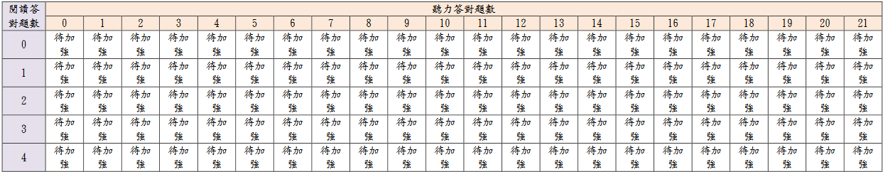
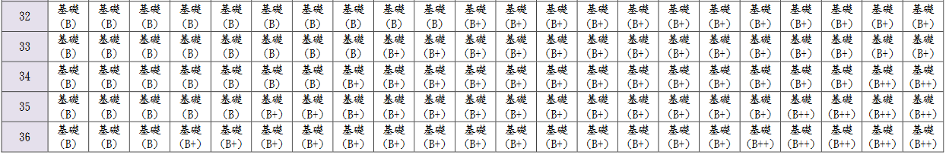
英語科閱讀與聽力答對題數對應整體能力等級加標示對照表 （以112年國中教育會考為例）
.
.
.
聽力答對20題、且閱讀答對33題者
其英語科表現屬於基礎等級並標示為B+。
.
.
.
34

Slide 35
數學科等級採加權計分
加權計算公式與權重
計算示例
若考生之作答結果如下：
選擇題答對15題(總題數25題)
非選題共得五級分(兩題總級分為六分)
則該考生的數學科加權分數為63.50分 (四捨五入至小數點後2位)。
關於加權計分相關內容，亦可瀏覽教育會考網站(https://cap.rcpet.edu.tw/)以獲得更詳細的說明。
35

Slide 36
數學科 三等級四標示 （以112年國中教育會考為例）
等級 | 標示 | 數學科加權分數
精熟 | A++ | 76.20-100.00 | 91.60-100.00
 | A+ |  | 85.70-91.59
 | A |  | 76.20-85.69
基礎 | B++ | 38.80-76.19 | 66.20-76.19
 | B+ |  | 56.90-66.19
 | B |  | 38.80-56.89
待加強 | C | 0.00-38.79
註：加權分數之呈現方式為四捨五入至小數點後2位
36

Slide 37
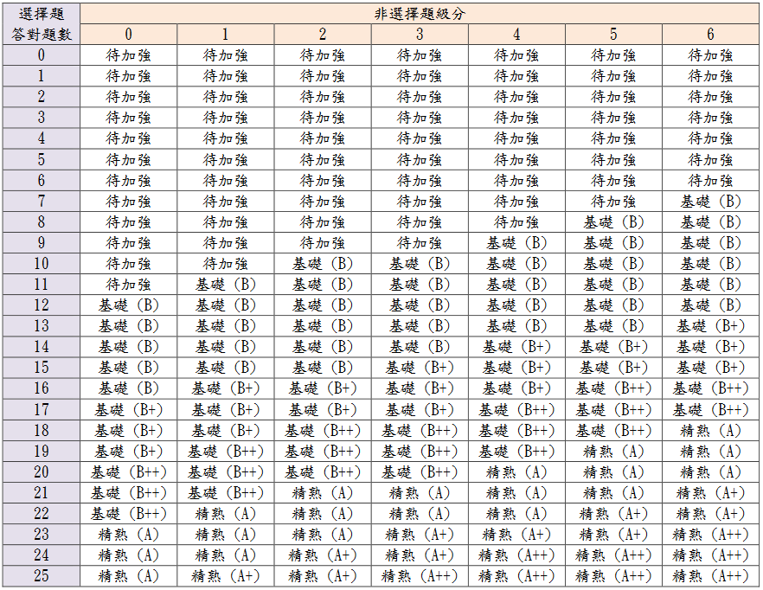
數學科選擇題答對題數與非選擇題分數對應能力等級加標示對照表 （以112年國中教育會考為例）
選擇題答對 15 題，且 2 題非選擇題合計得 5 級分者，其數學科表現屬於基礎等級並標示為B+。
37

Slide 38
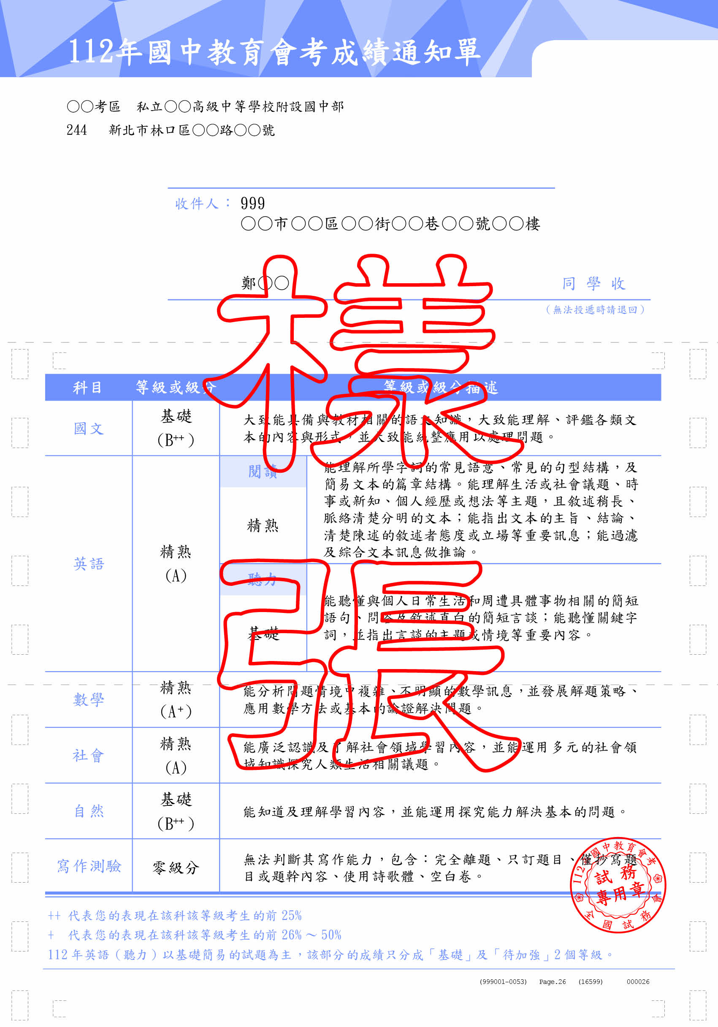
國中教育會考 成績單
(正面)
呈現考生各科獲
得何種等級(標示)
與寫作級分
描述該等級考生
具備何種表現
38

Slide 39
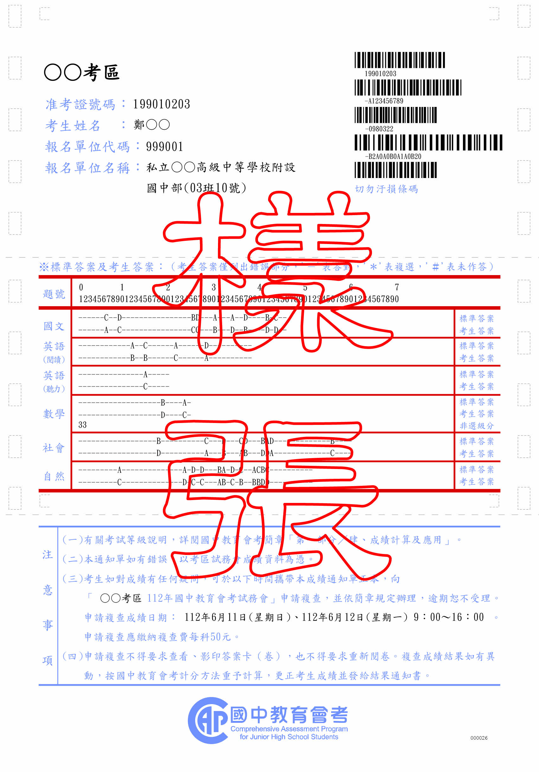

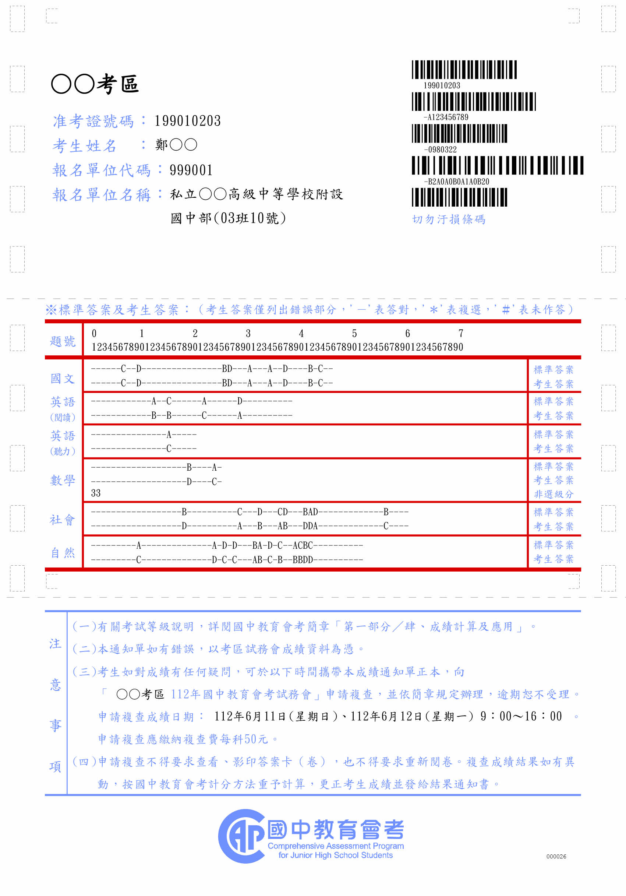
(背面)
國中教育會考 成績單
僅呈現答錯
題目的資訊：
上 – 標準答案，
下 – 考生答案。
第1題為3分
第2題為3分
39

Slide 40
非選擇題型評分說明

Slide 41
評分品質控管的方式
進行完整的評分者訓練
設計完善的評分機制
採用線上閱卷模式
41

Slide 42
評分者訓練
核心委員－每年參加多次培訓會議
凝聚閱卷共識
評閱委員－每年參加兩次培訓會議
了解評分方式與重點
需通過認證或評選
42

Slide 43
評分機制
 | 數學科非選擇題 | 寫作測驗
評分方式 | 每題依學生作答反應評為零至三級分。 | 將學生寫作能力由劣至優區分為一至六等級，四級分達一般水準。
複閱條件 | 每份試卷皆由兩位評閱委員進行評分，當兩閱評分不一致時，則由第三位委員進行複閱。 | 每份試卷皆由兩位評閱委員進行評分，若兩閱評分相差二級分以上(包含二級分)，或其中一閱分數為零級分時，則由核心委員進行複閱。
疑義試卷 | 複閱分數若與前兩閱評分不一致時，則再由核心小組開會討論決定最後級分。 | 複閱分數若仍有疑義，則再由核心小組開會討論決定最後級分。
43

Slide 44
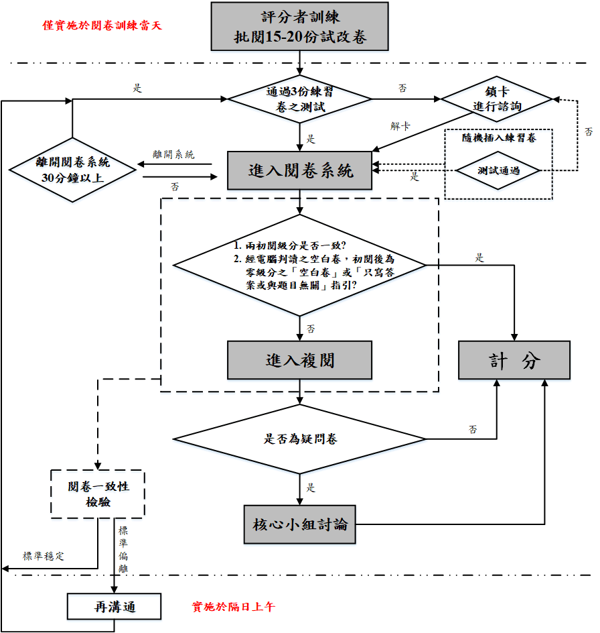
數學非選閱卷流程
44

Slide 45
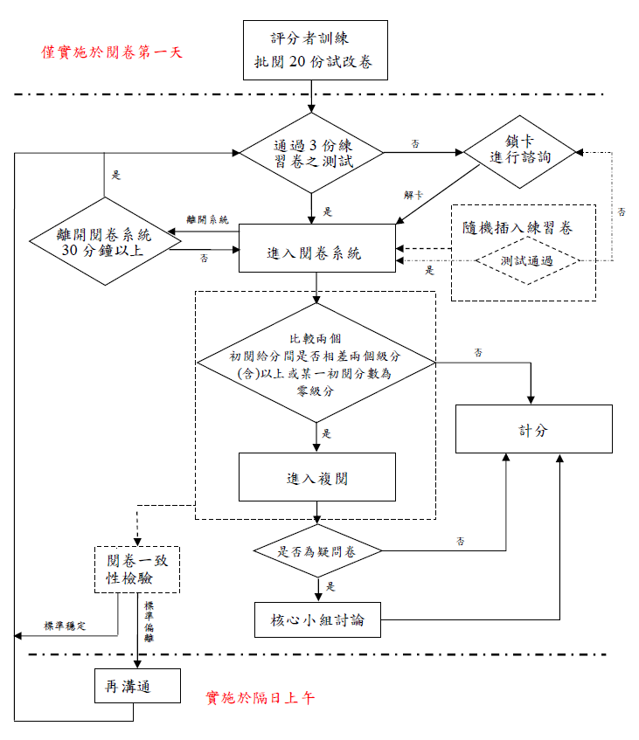
寫作測驗閱卷流程
45

Slide 46
數學非選擇題評量的能力
評量學生運用數學知識解題，並表達其解題思維過程與說明理由的能力。
評分規準：
評閱學生解題過程中擬定策略的適切性與表達過程的合理、完整性。
「擬定策略」是指學生察覺題目條件要素，將題目轉化成數學問題並擬定解題方法。
「表達過程」是指呈現解題步驟，以及推導/推理、解釋的表達。
46

Slide 47
評分規準
級分 | 評分規準
三級分 | 策略適切，解題過程完整或大致完整，且結果/結論大致正確。 策略適切，解題步驟出現不影響解題過程的瑕疵，但呈現大致完整的推導/推理或解釋，且結果/結論大致正確。
二級分 | 策略適切或方向正確，解題過程不完整，部分步驟缺乏合理性，但結果/結論大致正確。 策略適切或方向正確，解題過程大致完整但出現錯誤，結果/結論合理。 策略適切或方向正確，解題過程中呈現部分重要的推導/推理或解釋，但未得出正確的結果/結論。
一級分 | 缺乏明確的策略，呈現部分的解題要素，但欠缺適當的推導/推理或解釋。
零級分 | 策略模糊不清；解題過程空白或與題目無關。
47

Slide 48
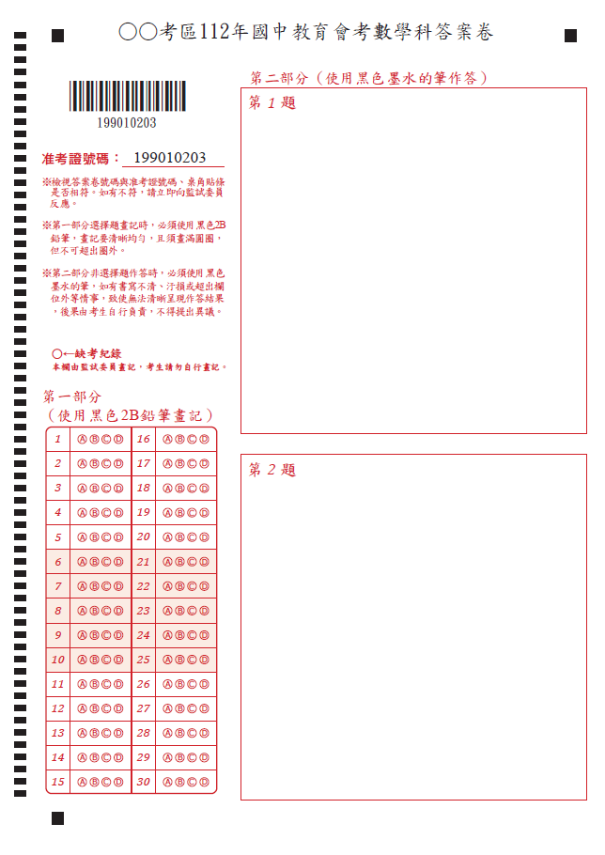
答 案 卷 樣 式
非選擇題作答區每格
大小為 12cm*12cm
注意對應題號
需以黑色墨水的筆書寫
選擇題作答區，
需以2B鉛筆書寫
48

Slide 49
作答注意事項(一)
只寫答案而無計算過程或說明，無法判斷其「擬定策略」與「表達過程」能力，該題以零級分計。
使用黑色墨水的筆，在規定的作答區內書寫。
若作答超出作答區，僅以作答區內之內容進行評分。
學生可先行規劃作答方式避免超出作答區。
49

Slide 50
作答注意事項(二)
若作答過程中，使用到原試題圖形上未標示的記號（如：頂點、線段），則須將試題圖形畫在作答區內，以利閱卷委員進行評分。
若有違反試場規則行為，包含學生洩漏私人身份（如：姓名、准考證號）、畫記與題目無關的文字、圖形或符號，則數學科不計列等級。
50

Slide 51
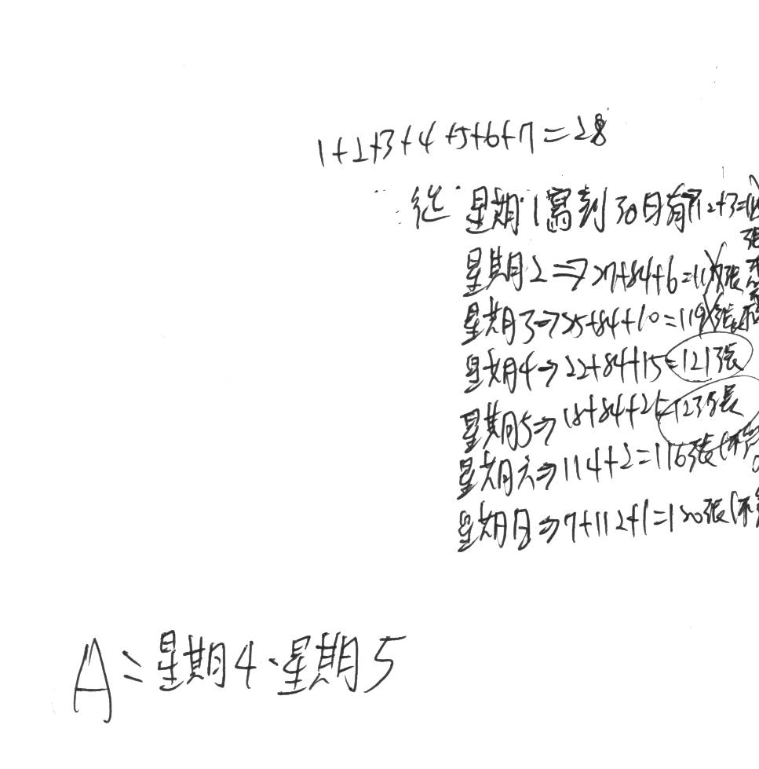
超出作答區情況
僅針對作答區內容進行評分。
51

Slide 52
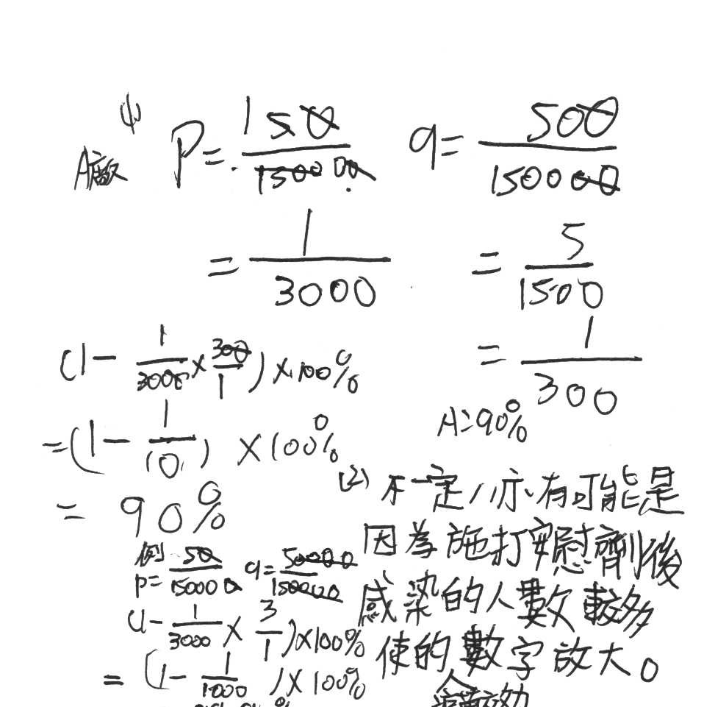
超出作答區情況
僅針對作答區內容進行評分。
52

Slide 53
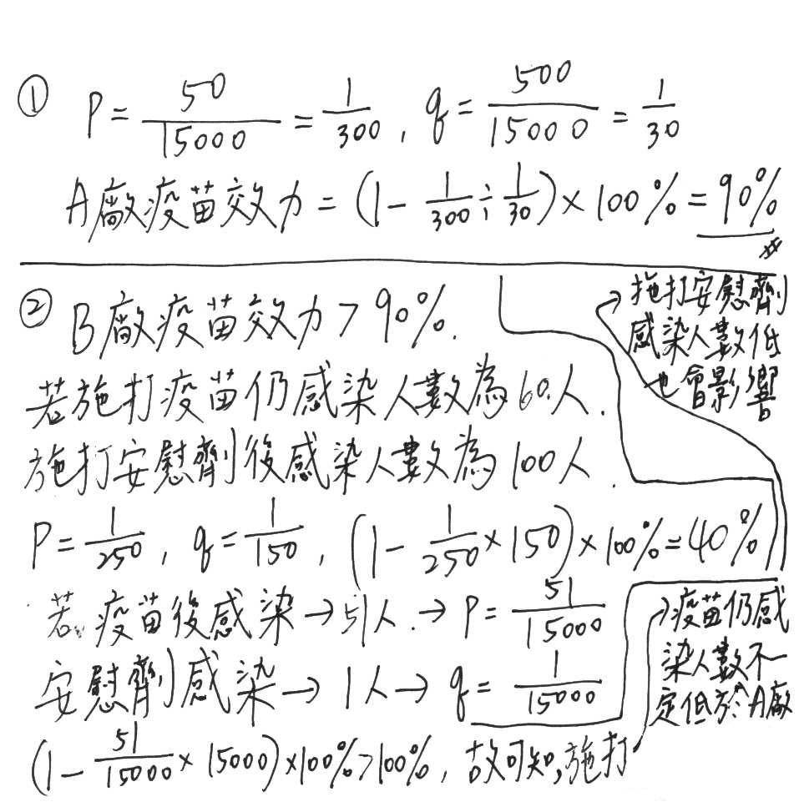
規劃作答區方式
標示作答順序，並劃分區塊，充分利用作答區。
53

Slide 54
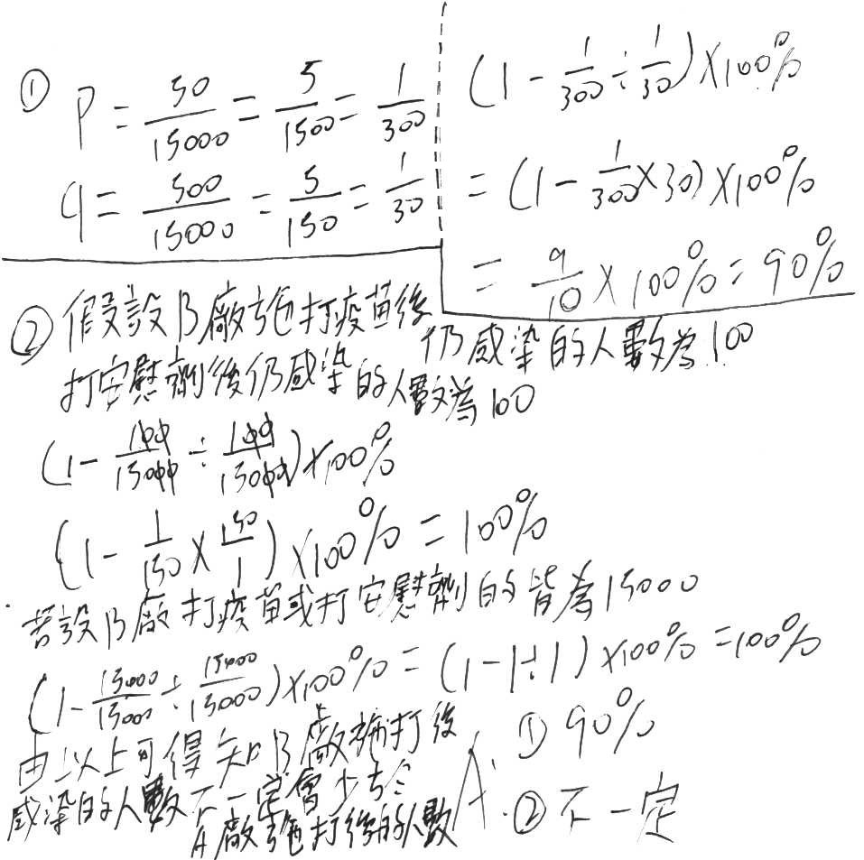
規劃作答區方式
劃分作答區塊，充分利用作答區。
54

Slide 55
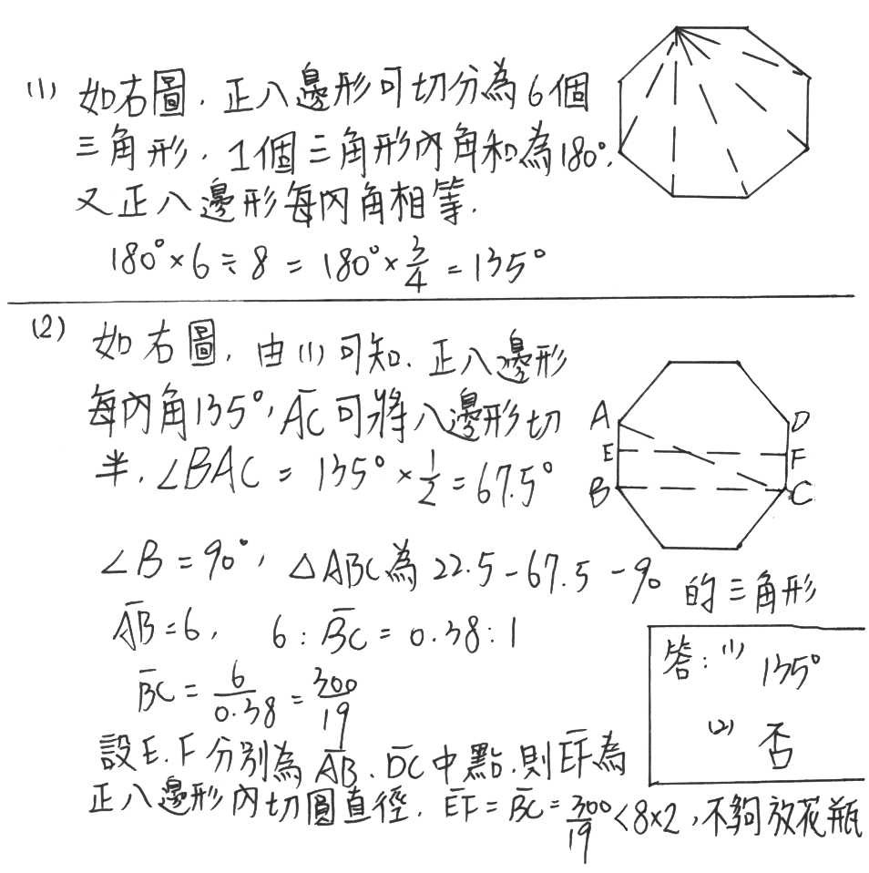
規劃作答區方式
將作答區分為上下兩部分。
55

Slide 56
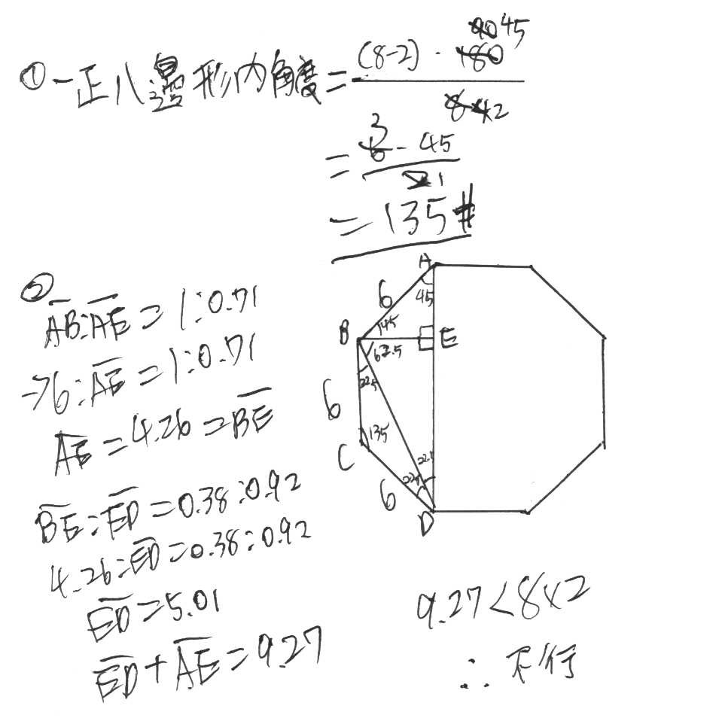
須將試題圖形畫在作答區的情況
作答時使用到原試題圖形上未標示的記號(如：A、B、C等)，則須將試題圖形畫在作答區內。
56

Slide 57
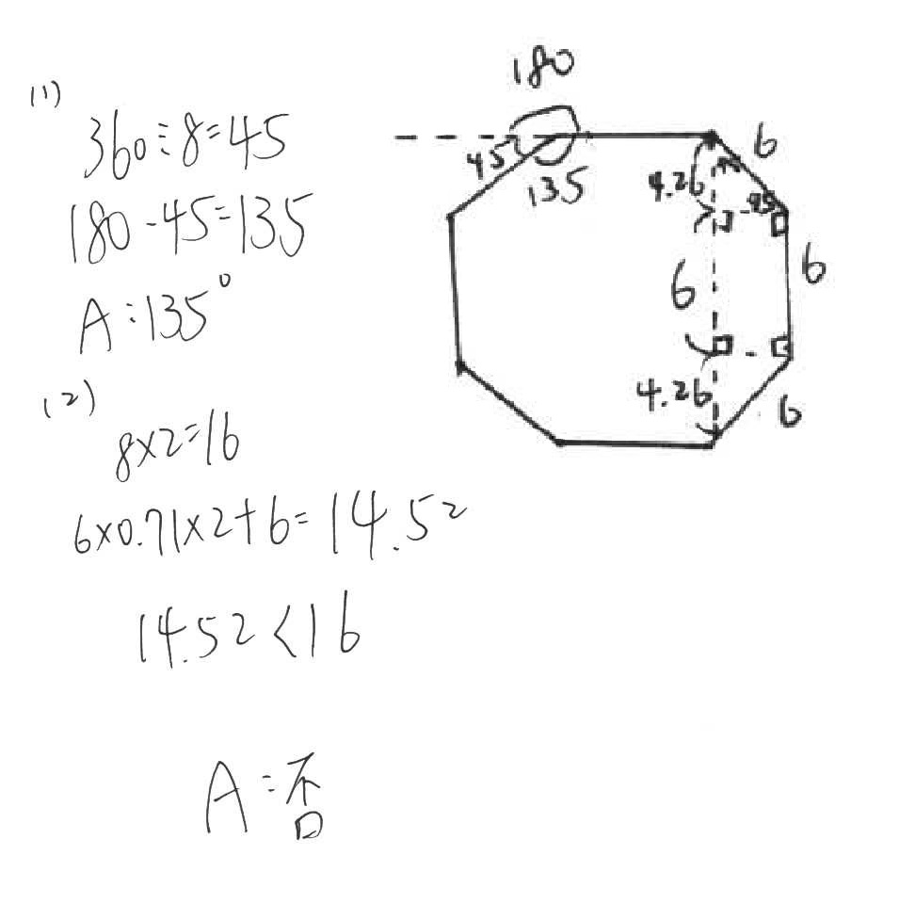
須將試題圖形畫在作答區的情況
作答時使用到原試題圖形上未標示的輔助線段，則須將試題圖形畫在作答區內。
57

Slide 58
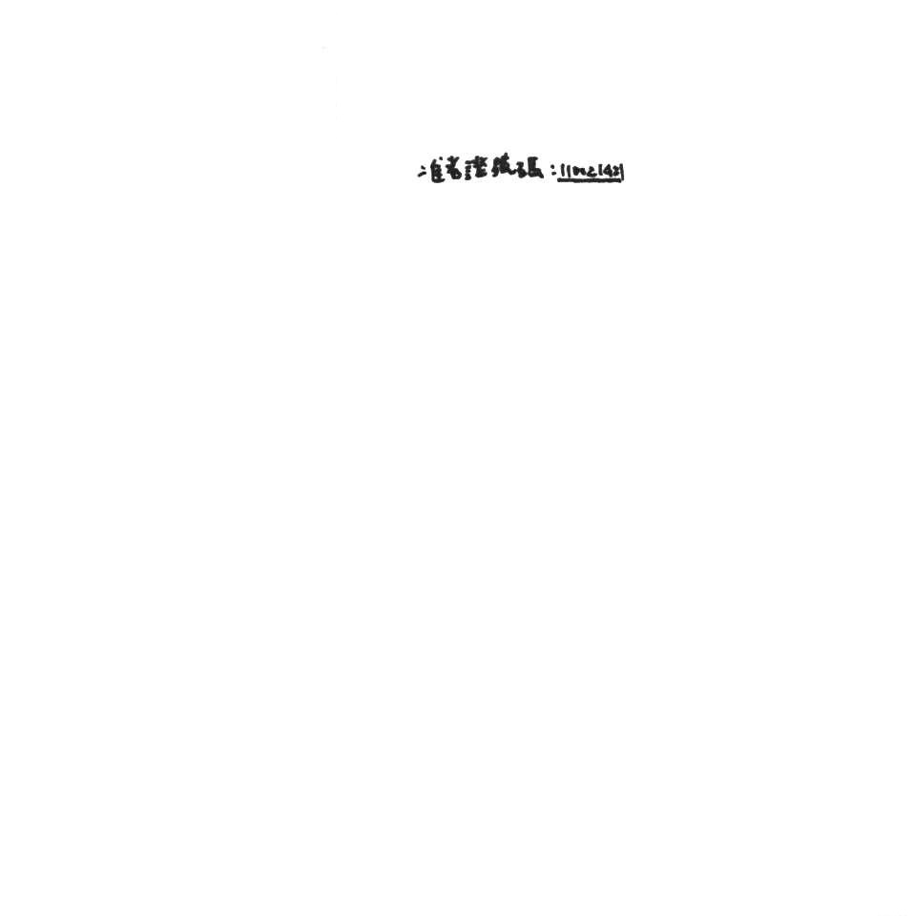
違反試場規則行為
書寫准考證號碼。
58

Slide 59
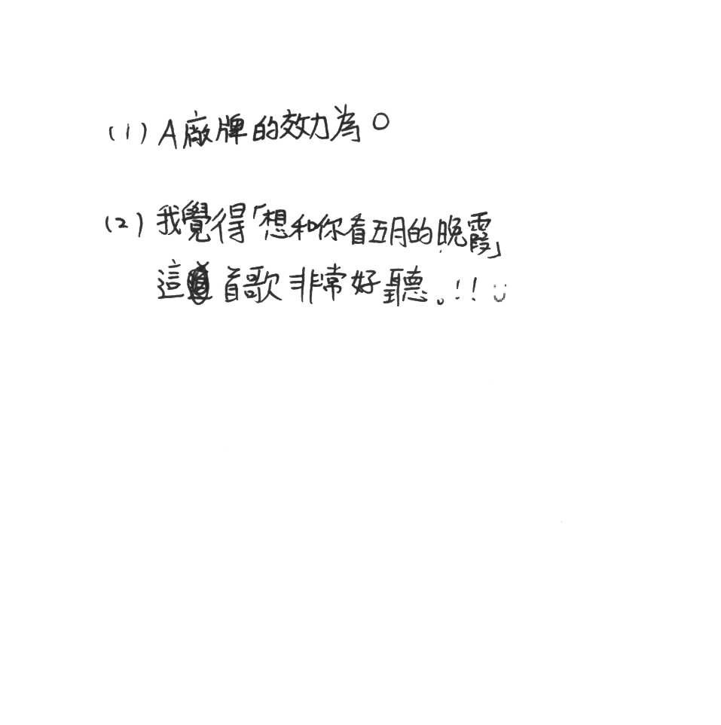
違反試場規則行為
書寫與解題無關之文字與符號。
59

Slide 60
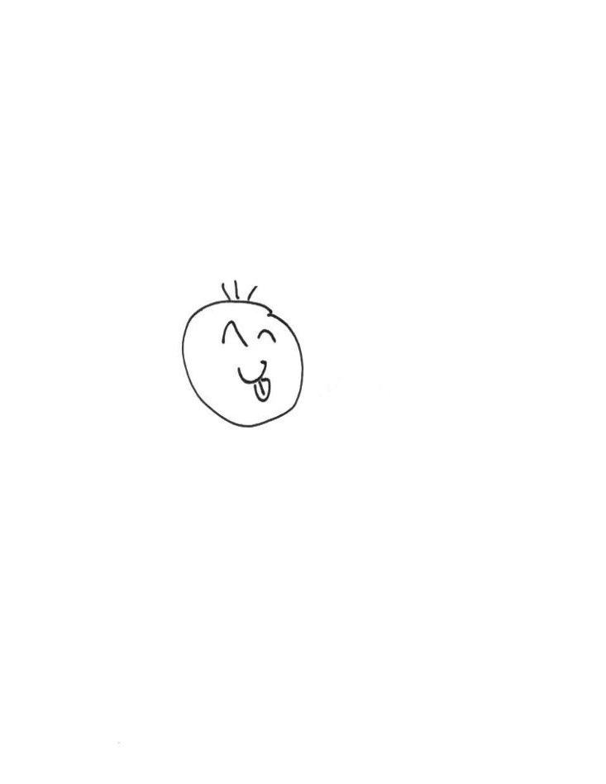
違反試場規則行為
畫記圖形。
60

Slide 61
寫作測驗評量的能力
檢測學生表達經驗見聞和情感思想的綜合語文能力。
立意與取材：能依據不同的寫作任務，統整、運用材料，以表現個人意念。
結構組織：能掌握寫作步驟，完成首尾連貫、組織完整的文章。
遣詞造句：能正確使用國語文，適當的遣詞造字、運用各種句型及修辭寫作。
錯別字、格式及標點符號：能正確書寫文字、格式及標點符號。
61

Slide 62
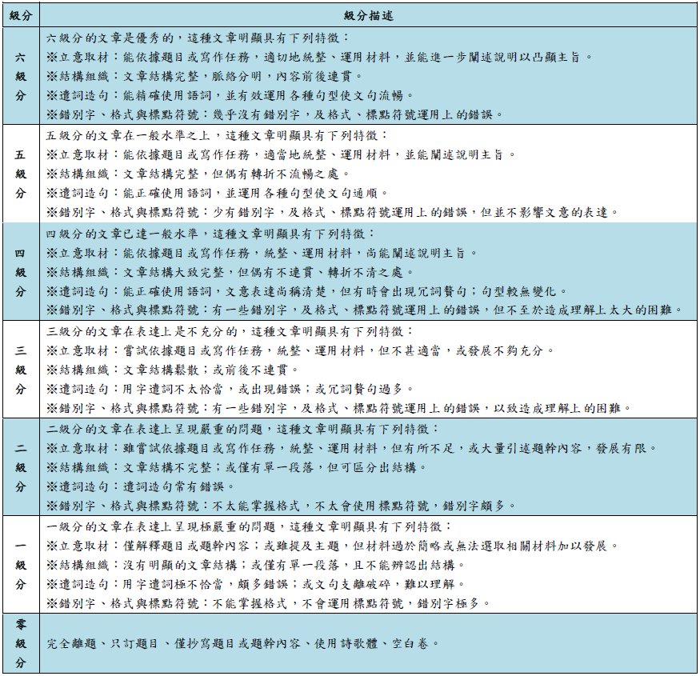
評 分 規 準
62

Slide 63
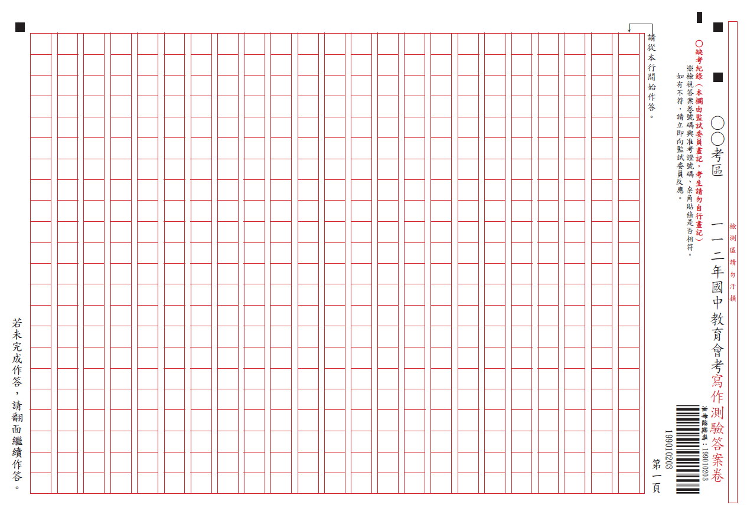
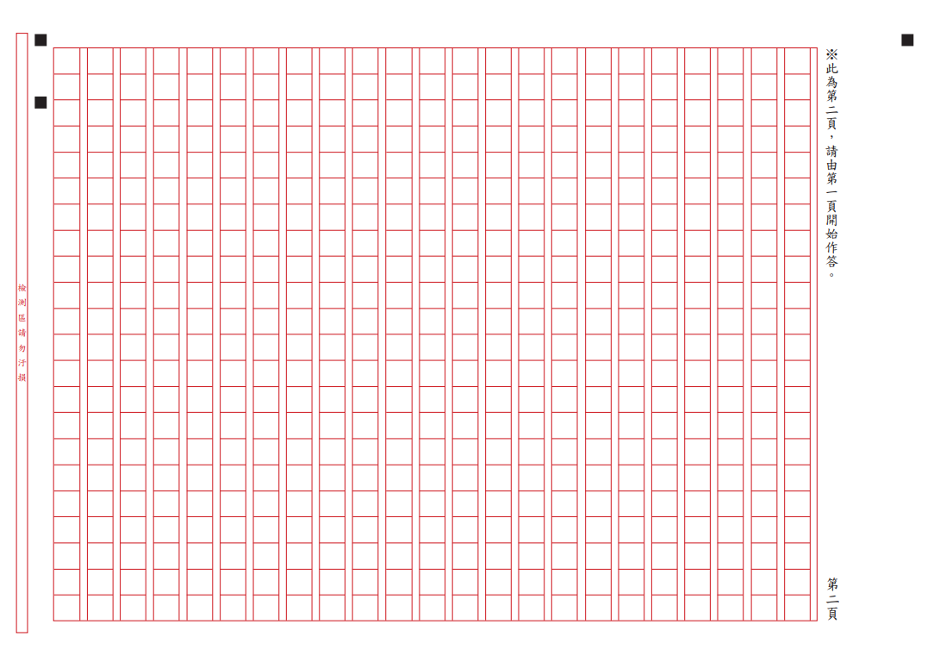
答案卷樣式
63

Slide 64
作答注意事項（一）
應確實完整閱讀試題後，按題意要求撰寫文章，以避免未能確實完成寫作任務，甚至文不對題的情況發生。
從答案卷的第一頁右邊第一行開始作答，翻面至第二頁作答時，請注意答案卷方向，勿上下顛倒。
不得要求增加答案卷作答。
針對完全離題、只訂題目、僅抄寫題目或題幹內容、使用詩歌體及空白卷等考生，因無法判斷其寫作能力，給予零級分。
64

Slide 65
作答注意事項（二）
以下情形影響作答結果呈現，可能影響得分：
未用本國文字書寫（正體字）
未用黑色墨水的筆書寫（建議使用0.5mm～0.7mm之筆尖，且不得使用鉛筆）
書寫字體過小
書寫內容超出答案卷格線外框
以下情形違反試場規則，將不予計級分：
故意挖補、汙損、折疊答案卷
於答案卷上作標記（包含畫記圖形或符號、於正文以外書寫其他文字）、顯示自己身分
65

Slide 66
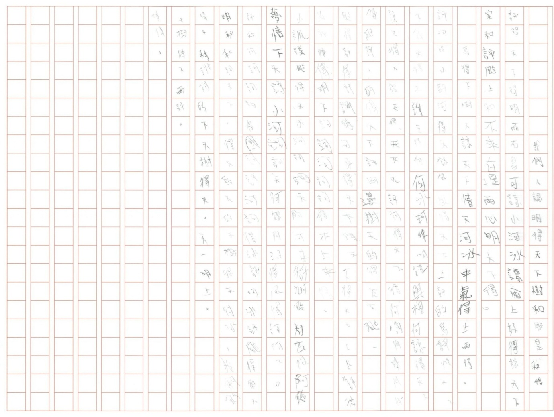
可能影響得分的情形 ｜墨水不足
66

Slide 67
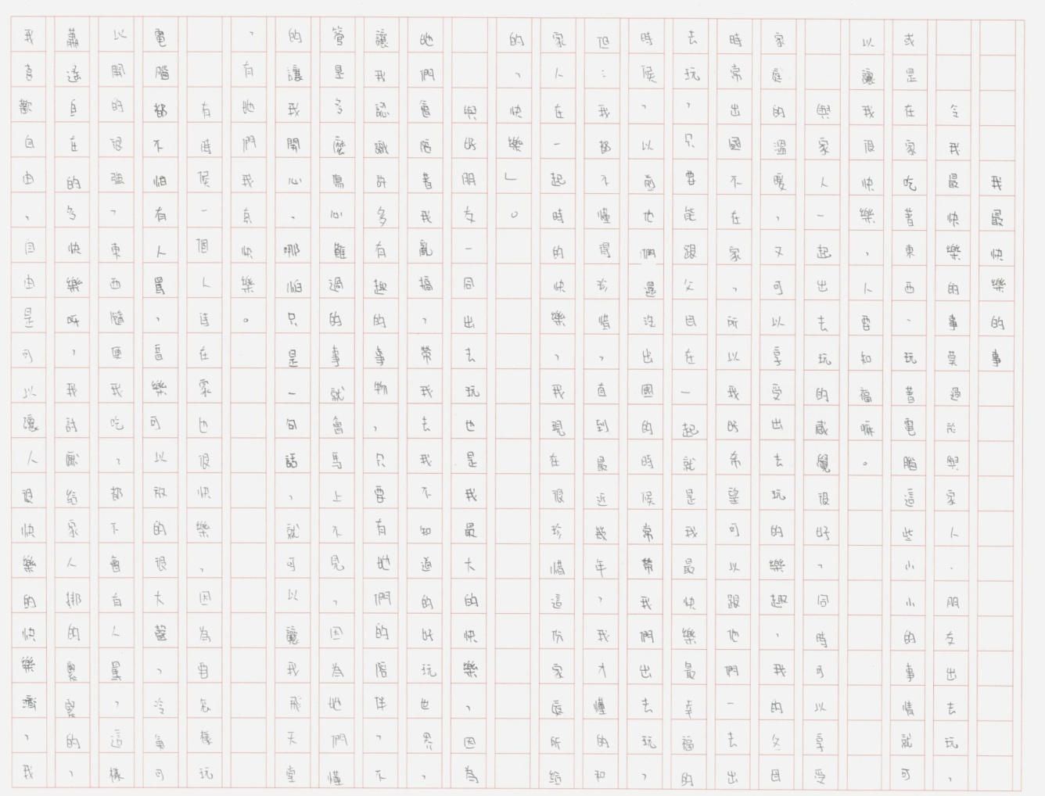
可能影響得分的情形 ｜字體太小
67

Slide 68

可能影響得分的情形 ｜超出框線
68

Slide 69
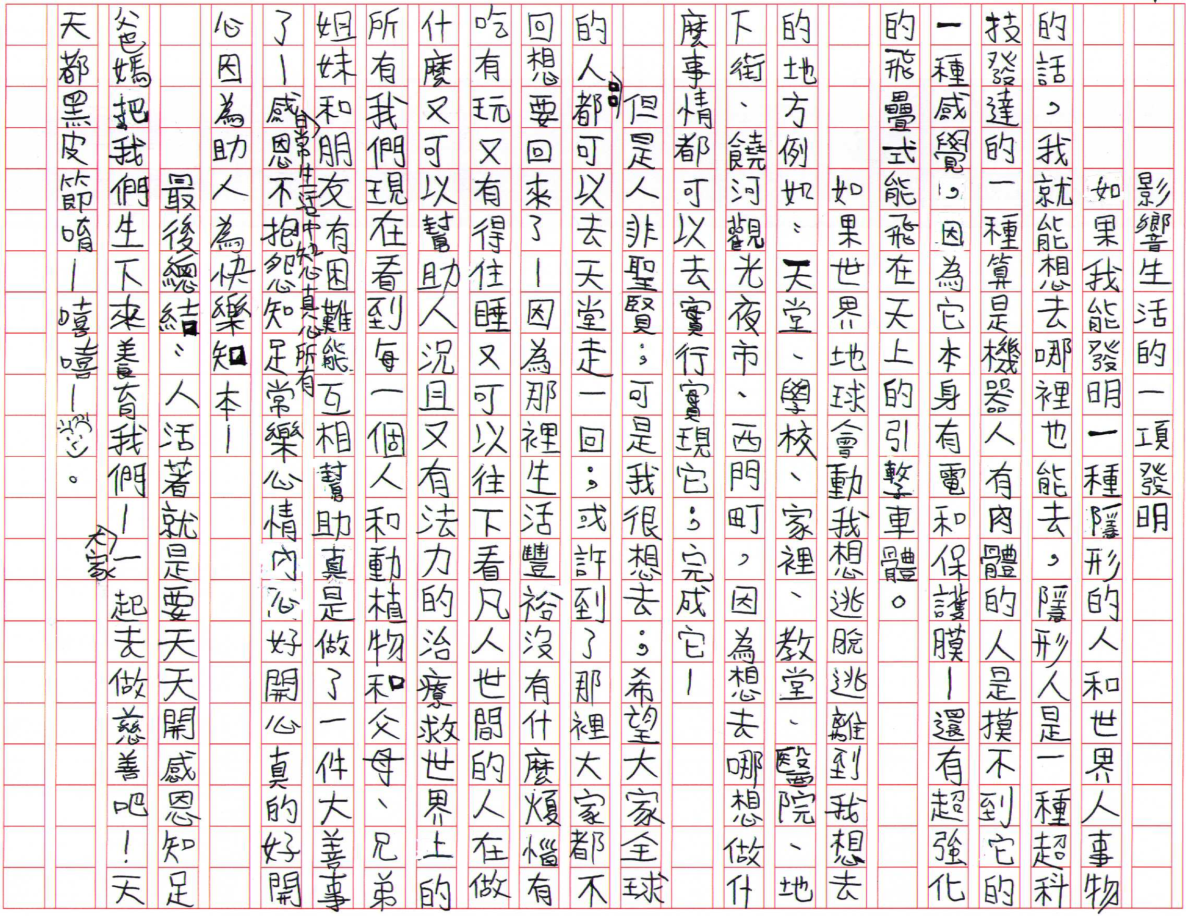
違反試場規則行為 ｜畫記圖形
69

Slide 70
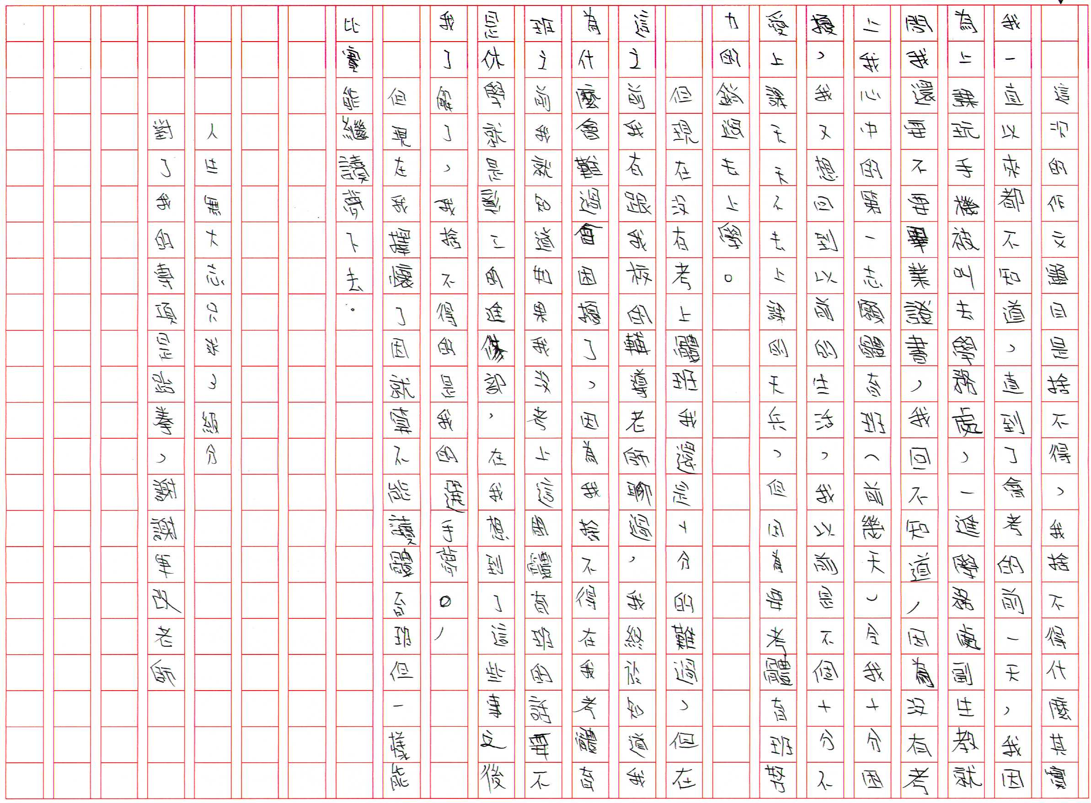
違反試場規則行為 ｜於正文之外書寫其他文字
70
Notes:
70

Slide 71
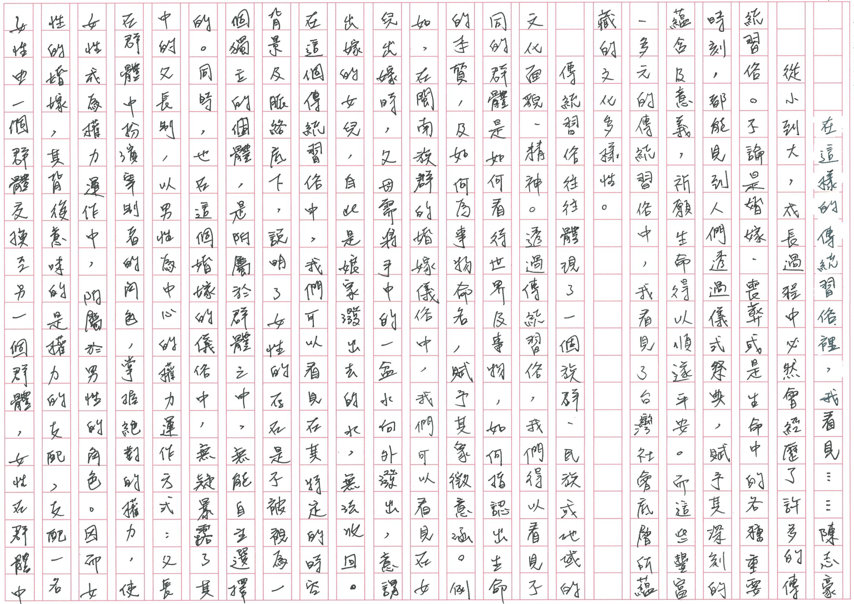
違反試場規則行為 ｜顯示自己身分
71

Slide 72
試場常見違規事項說明

Slide 73
常見的違規事項(一)
試題本與答案卡(卷)相關違規。(112年計有143項)
在答案卡(卷)上標記與作答無關的符號跟文字。
在答案卡(卷)上顯示自己身分。
故意損壞試題本或挖補、汙損、折疊答案卡(卷) 。
於非考試期間作答。(112年計有124項)
提早翻開試題本或提早作答。
考試結束鐘聲響起未立刻停止作答。
73

Slide 74
常見的違規事項(二)
攜帶或使用非應試用品。(112年計有55項)
妨害考試公平之用品。(無論是否使用)
具有傳輸、通訊、錄影、照相、計算功能或發出聲響之用品。(無論是否使用或發出聲響)
考試期間，放置於試場前後方之非應試用品發出聲響。(112年計有31項)
74

Slide 75


